Slide 1

صور لمدينة تارودانت قبل الأشغال وبعدها مع صور بعض المشاريع المنجزة بها

Slide 2
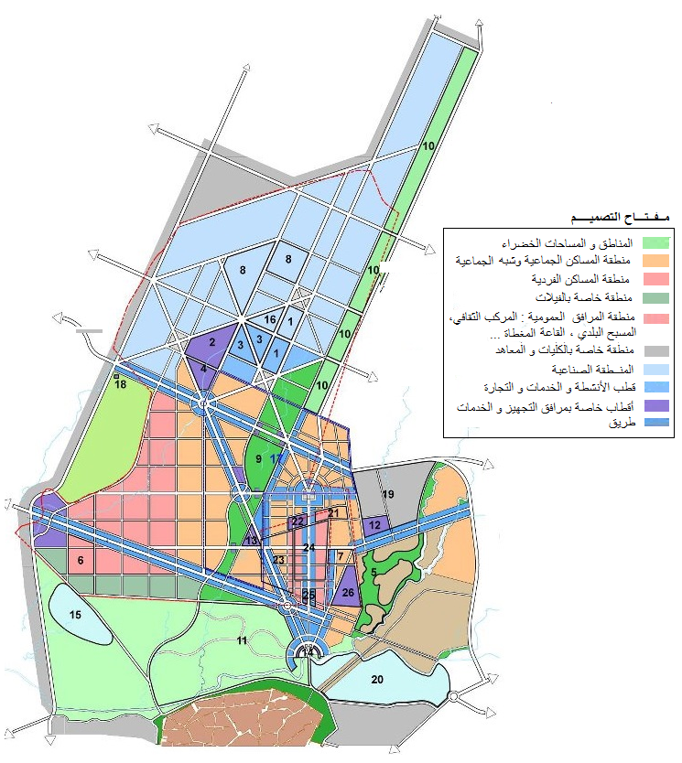
القطب الحضري سطاح المدينة
*
المنطقة الصناعية
*
وحدة صناعية مجزرة اللحوم انطلق العمل بها ..
; وبرمجة 5 وحدات صناعية وانتاجية لمؤسسة كوباك للسنوات المقبلة

Slide 3
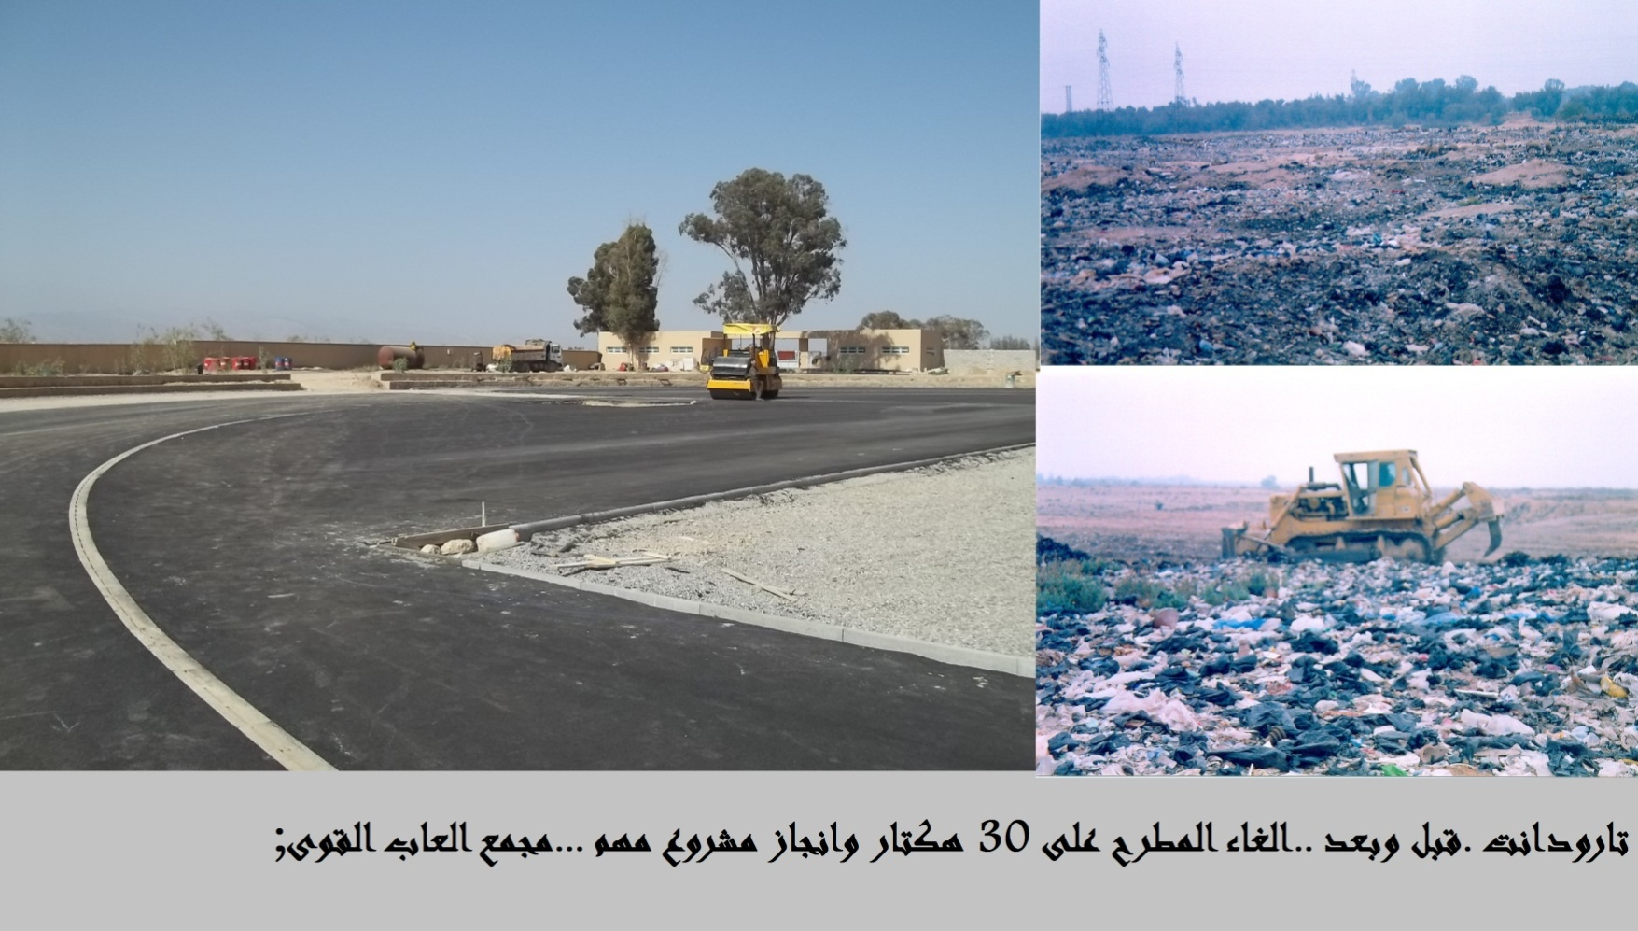
الجانب الرياضي – حلبة ألعاب القوى- قبل

Slide 4
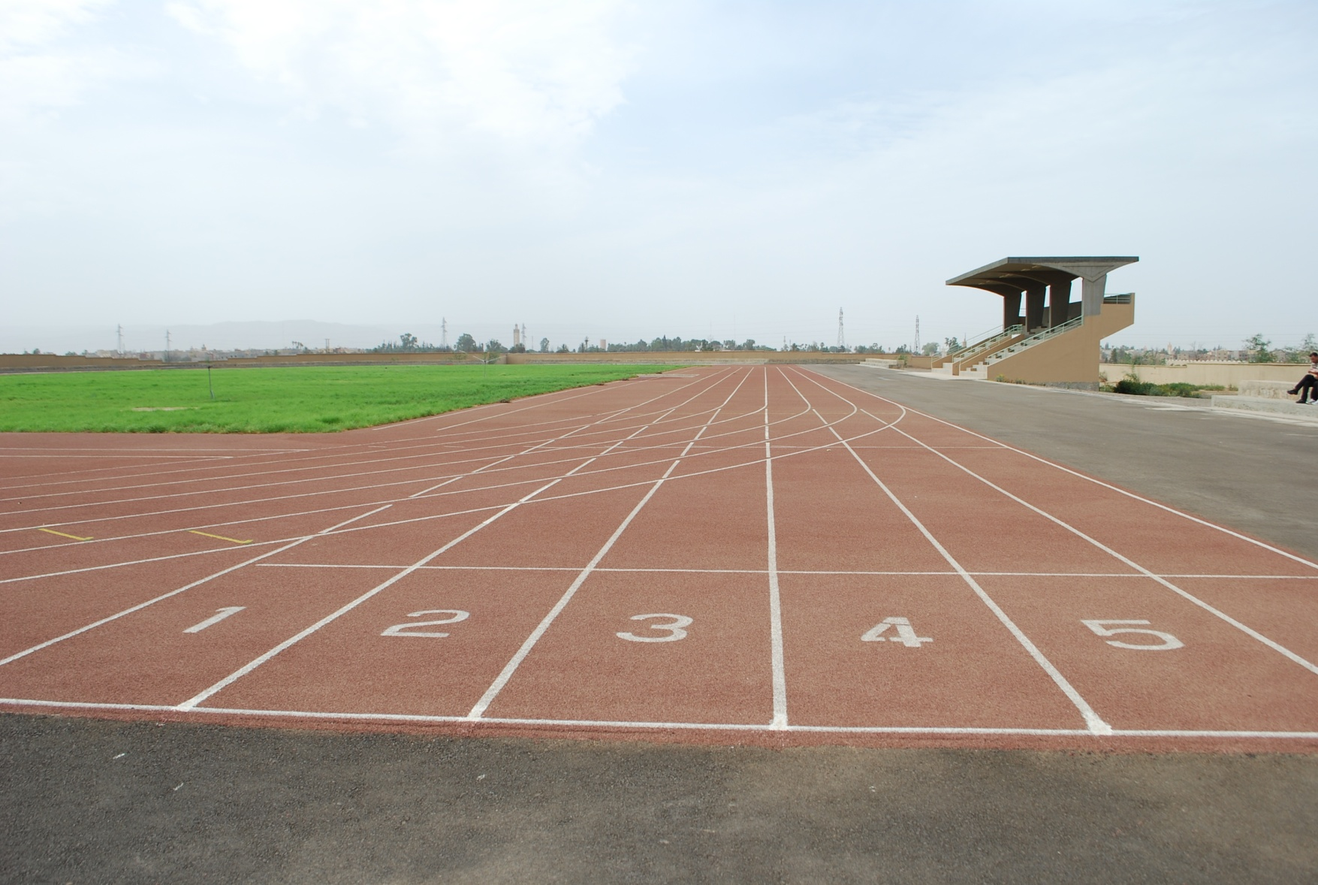
الجانب الرياضي – حلبة ألعاب القوى

Slide 5
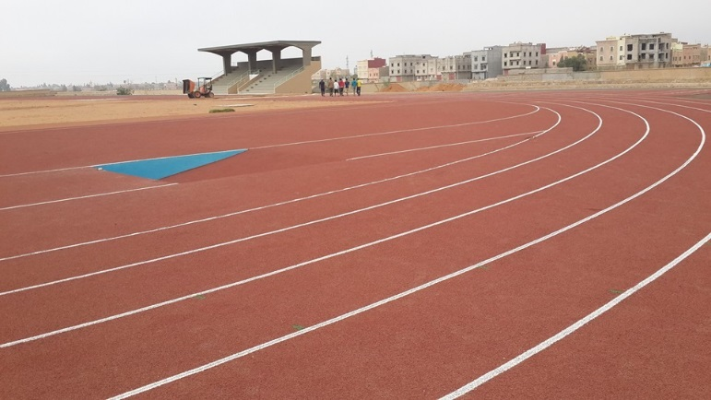
الجانب الرياضي – حلبة ألعاب القوى

Slide 6
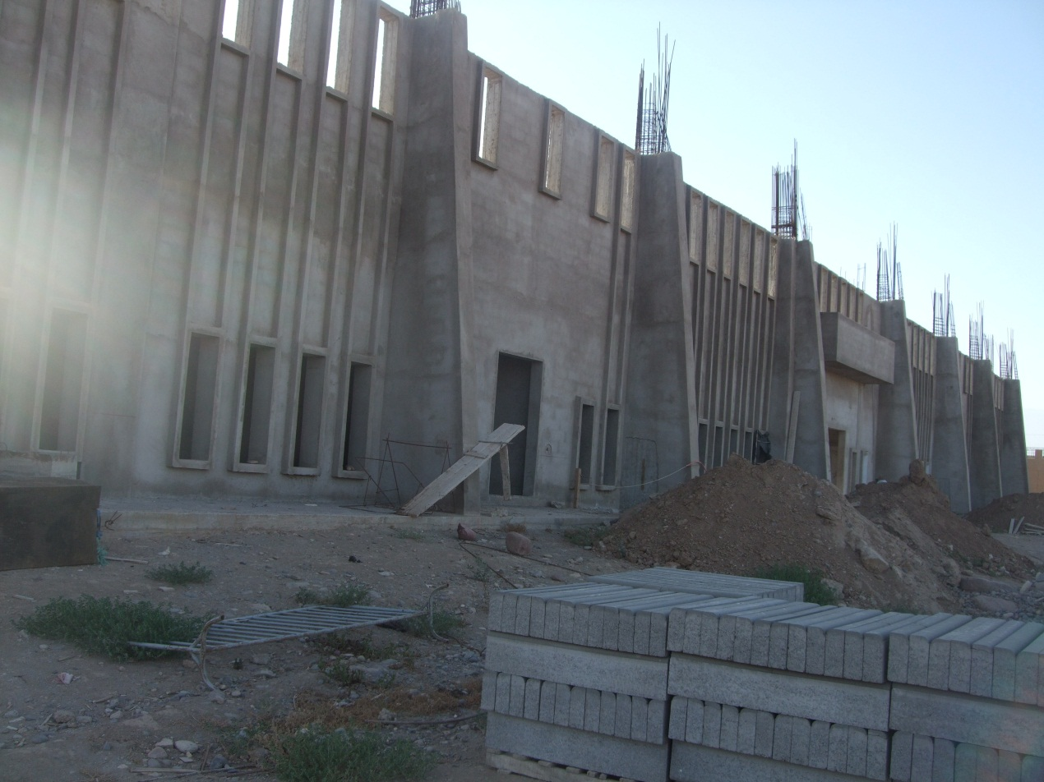
الجانب الرياضي – القاعة المغطاة

Slide 7
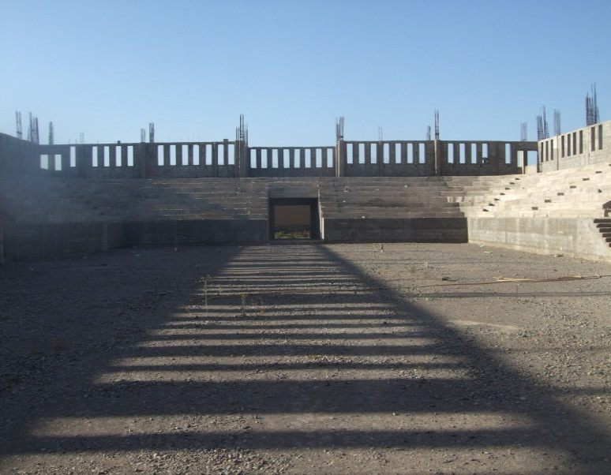
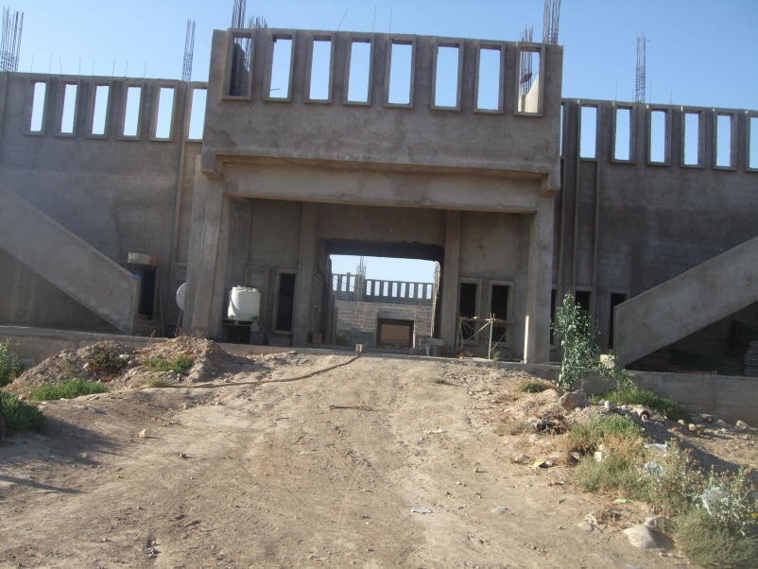
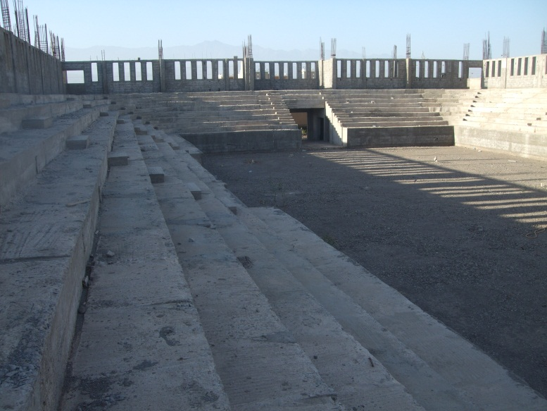
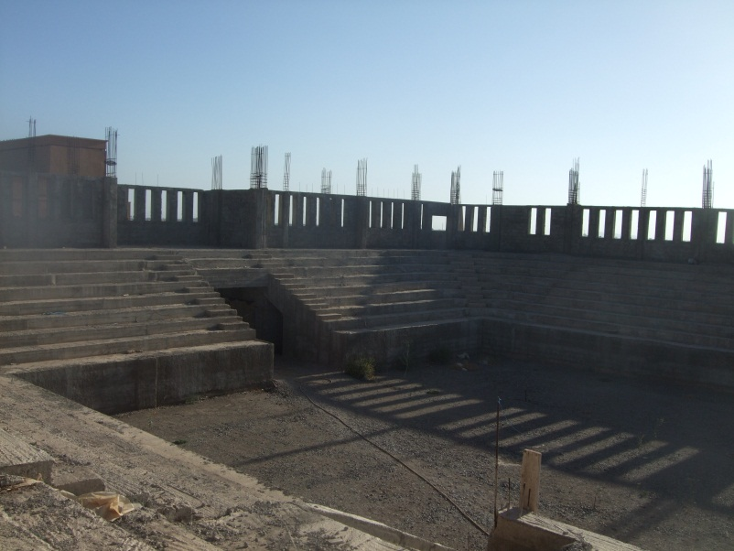
الجانب الرياضي – القاعة المغطاة

Slide 8
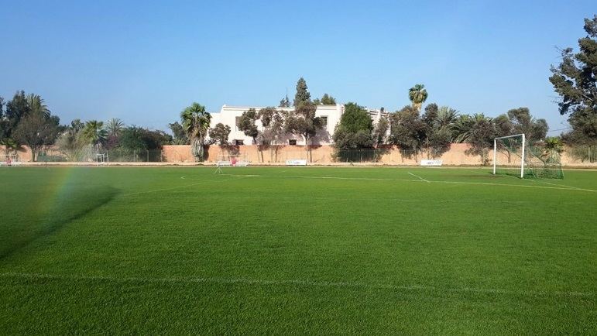
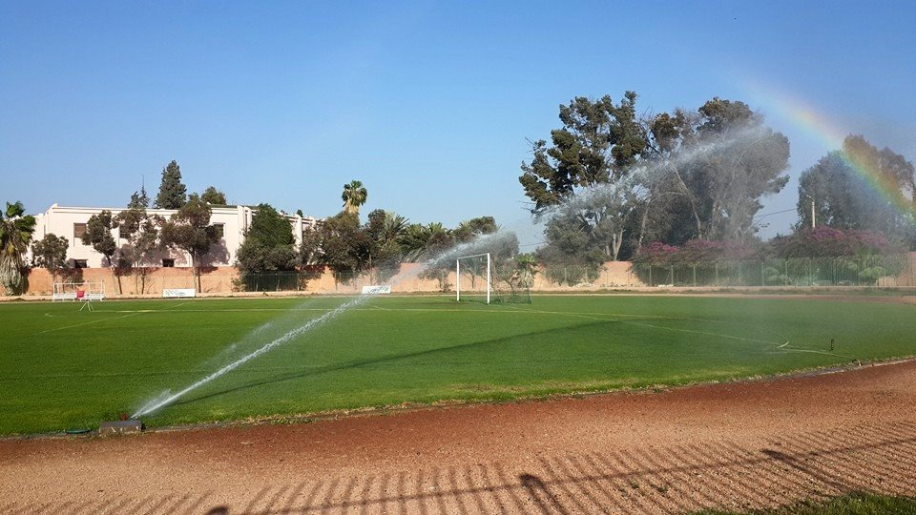
الجانب الرياضي – الملعب البلدي المعشوشب

Slide 9
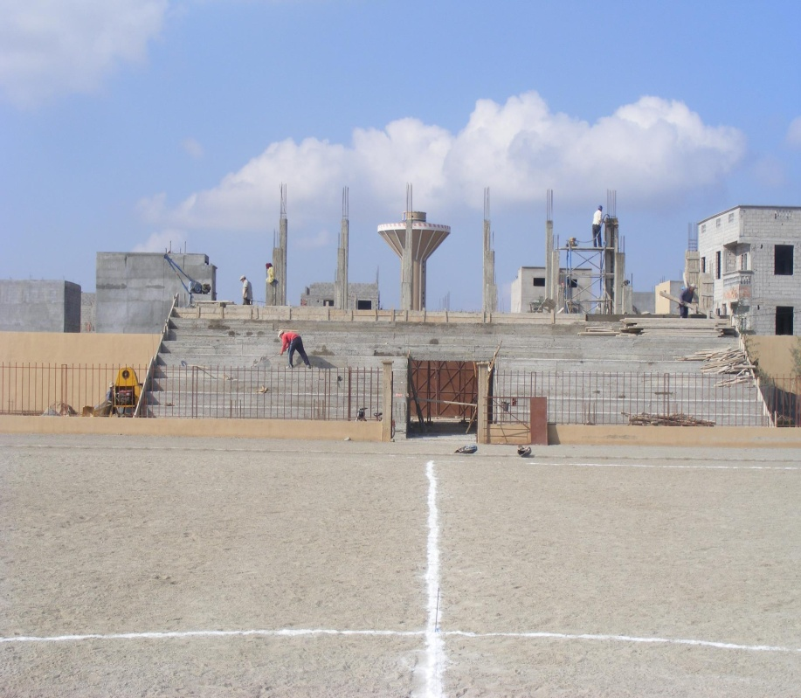
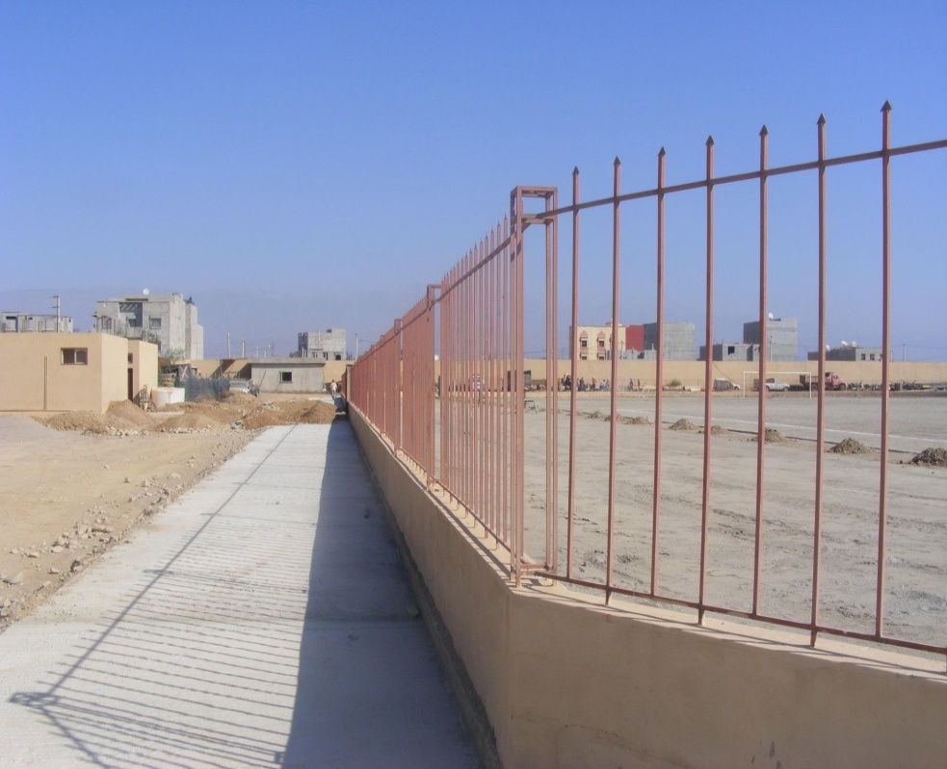
الجانب الرياضي – ملعب سطاح المدينة

Slide 10
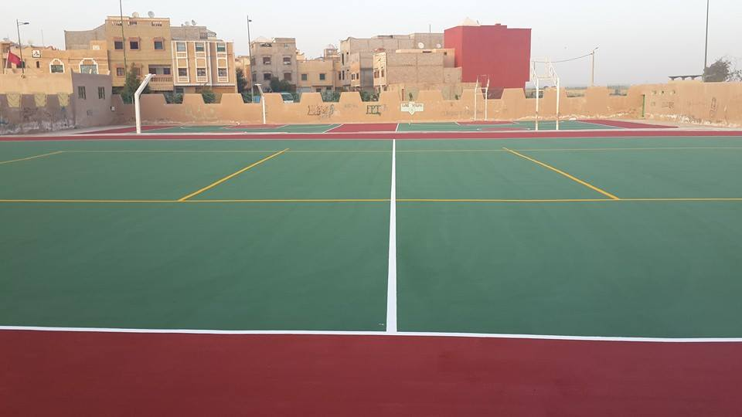
الجانب الرياضي – ملاعب فضاء الحي سطاح المدينة

Slide 11
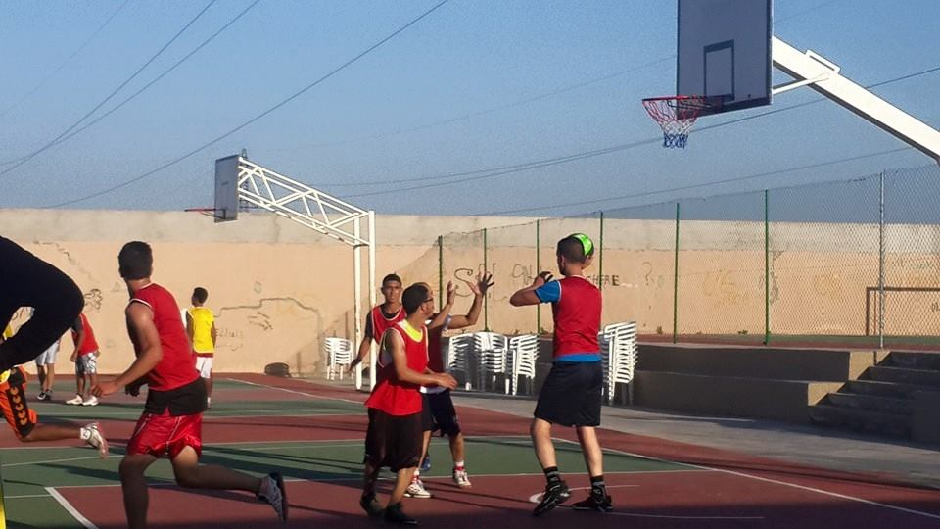
الجانب الرياضي – ملاعب فضاء الحي سطاح المدينة

Slide 12
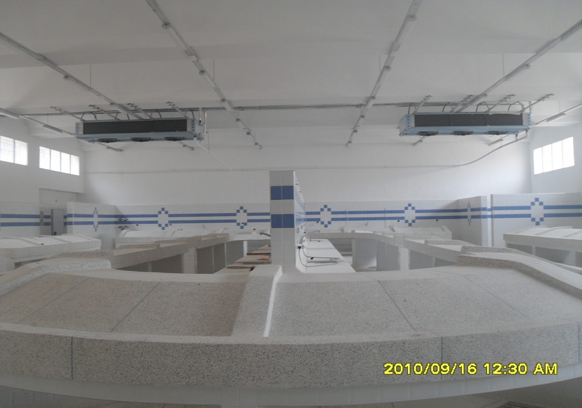
سوق السمك

Slide 13
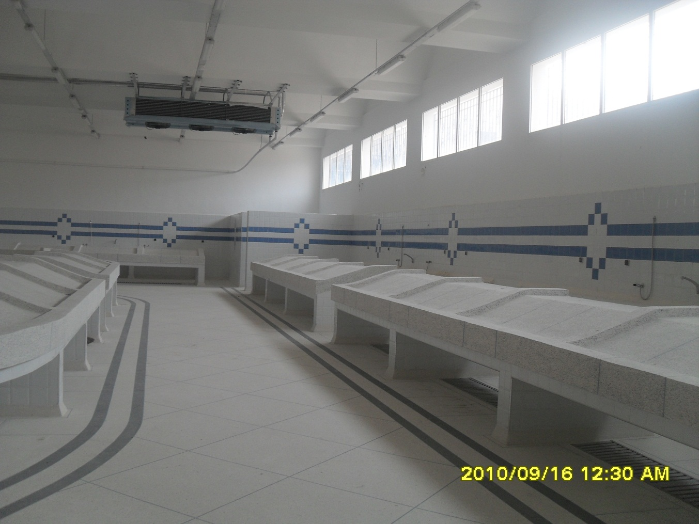
سوق السمك

Slide 14
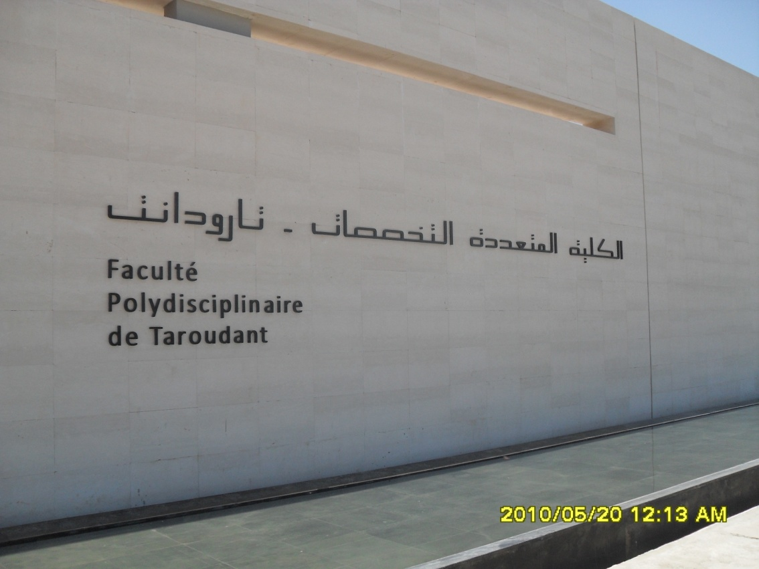
الكلية متعددة التخصصات

Slide 15
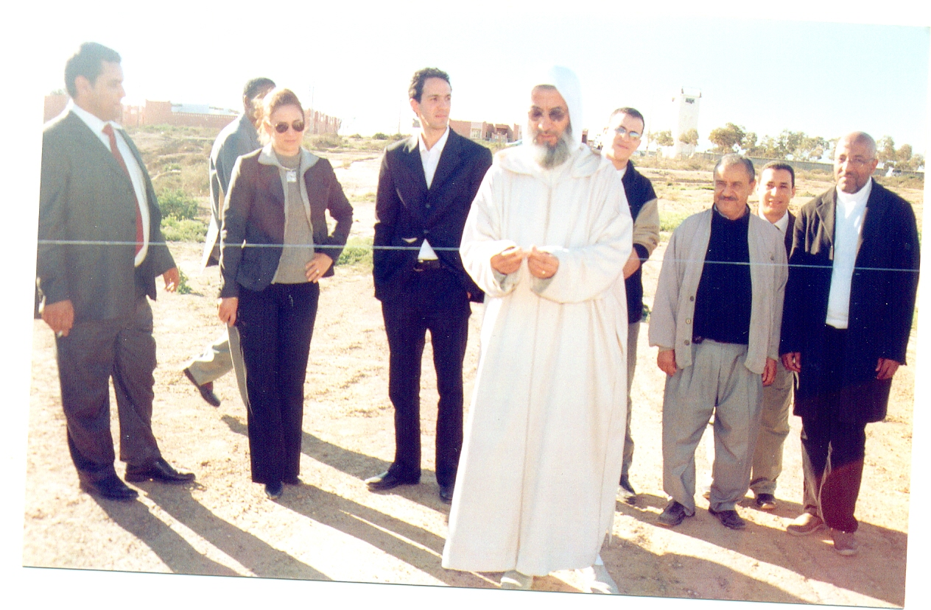
الكلية متعددة التخصصات

Slide 16
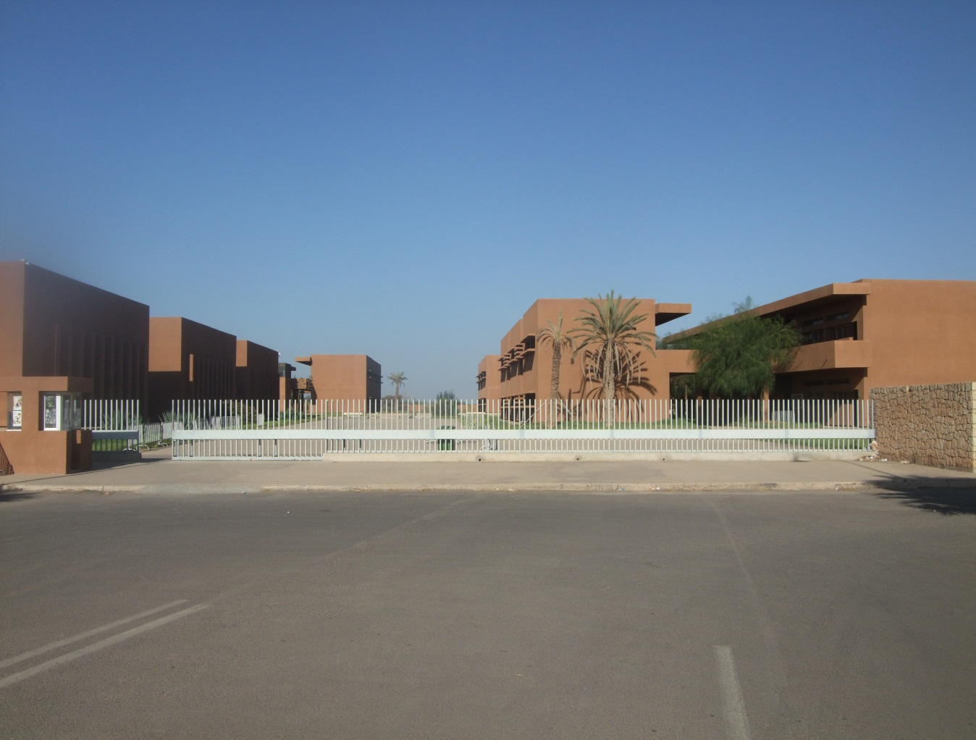
الكلية متعددة التخصصات

Slide 17
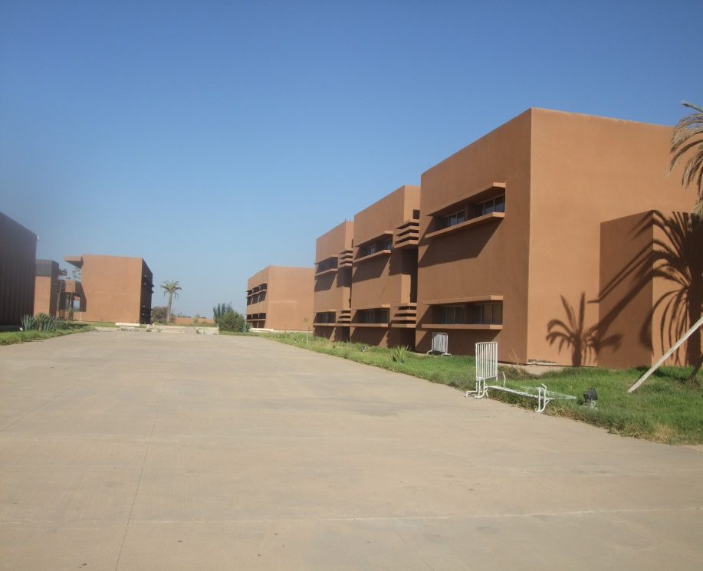
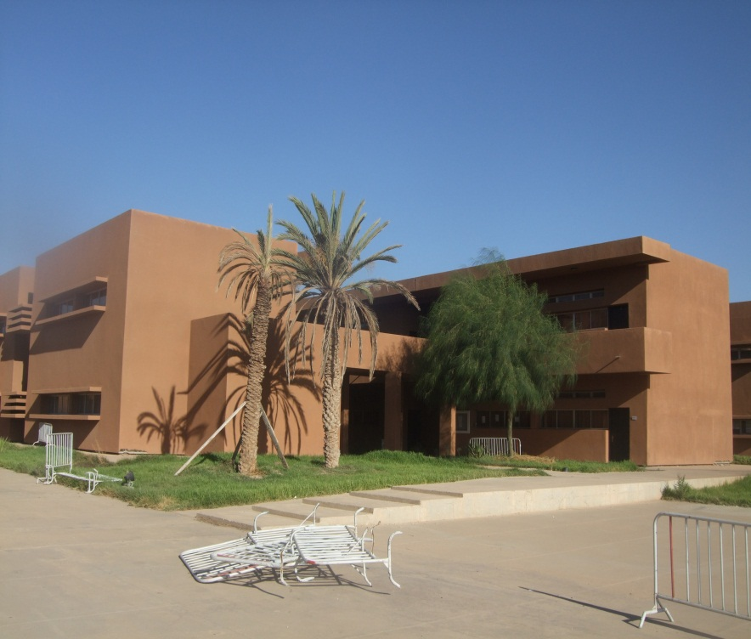
الكلية متعددة التخصصات

Slide 18
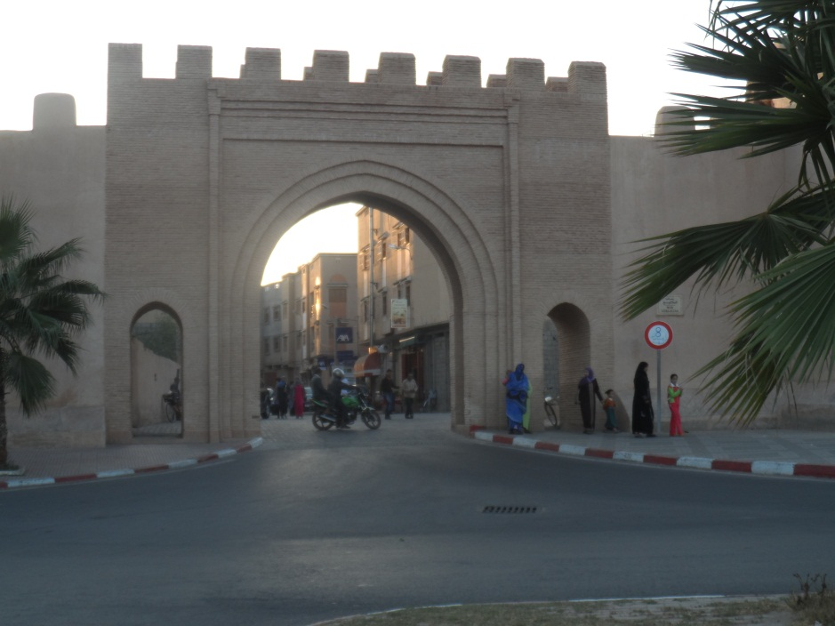
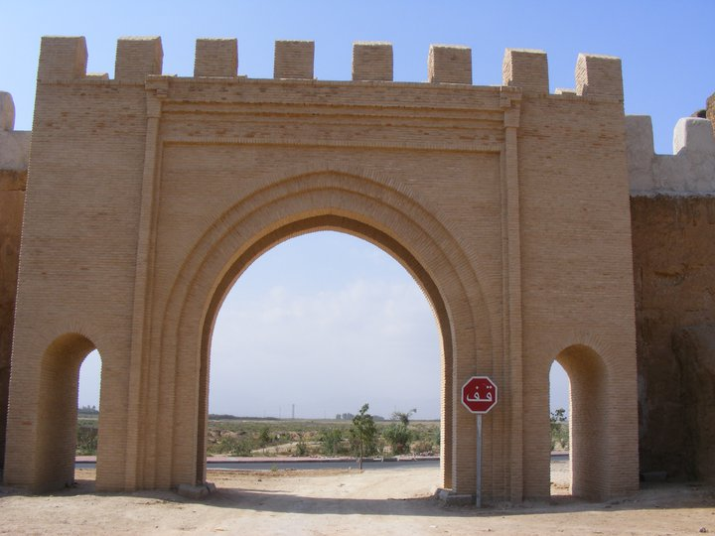
الأبواب
باب البلاليع
باب تافلاكت

Slide 19
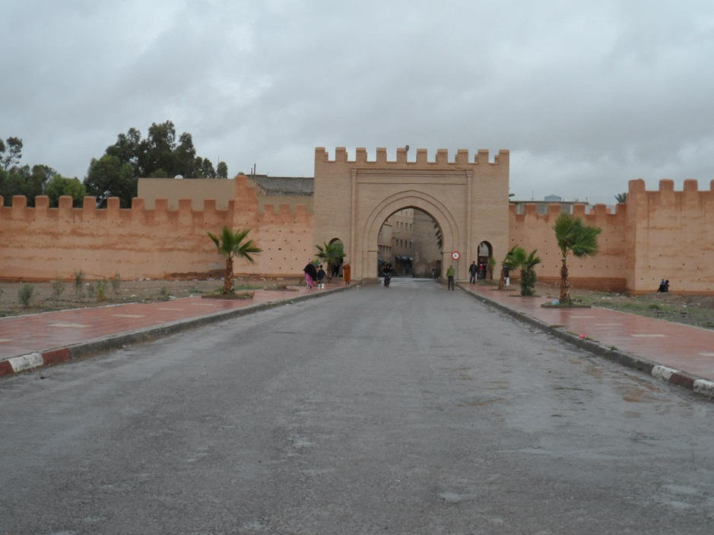
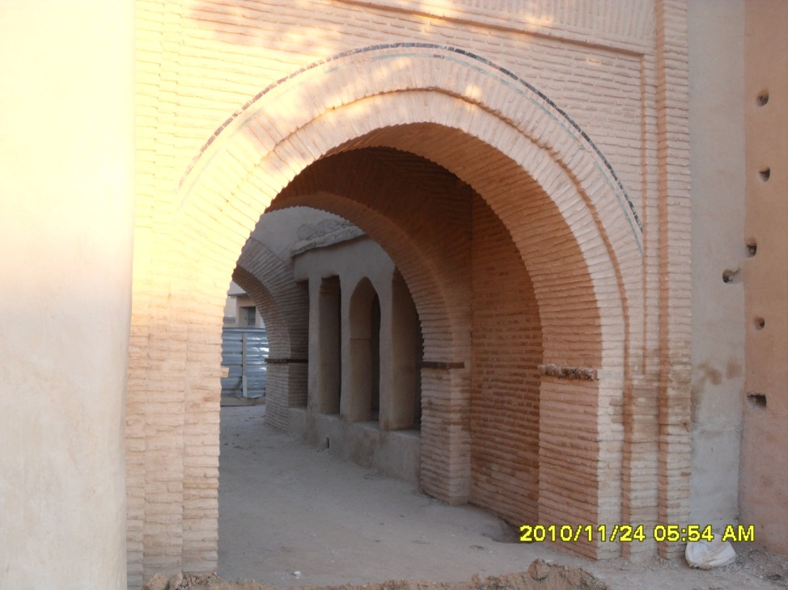
الأبواب
باب بنيارة
باب تارغونت

Slide 20
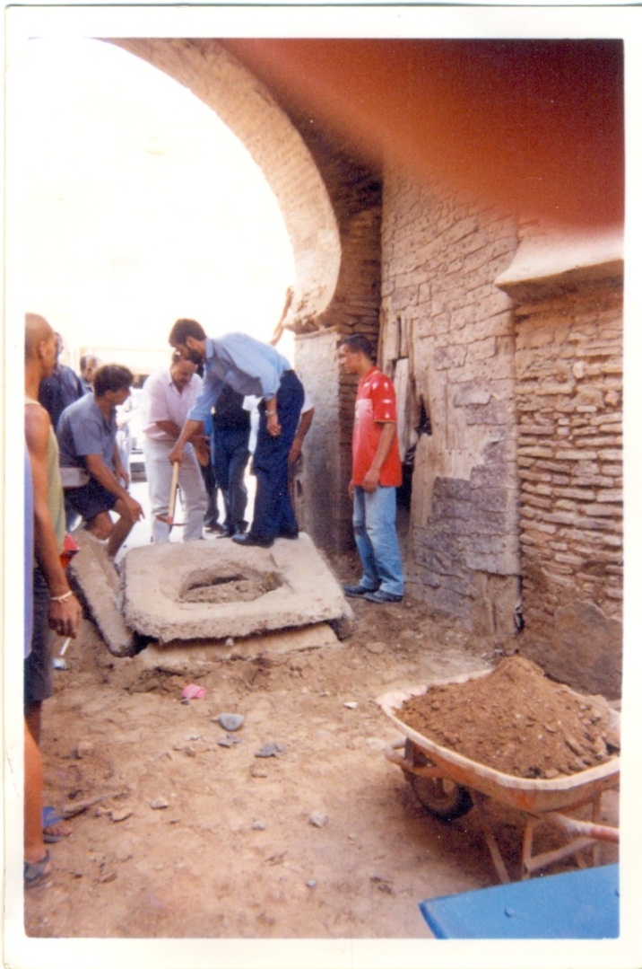
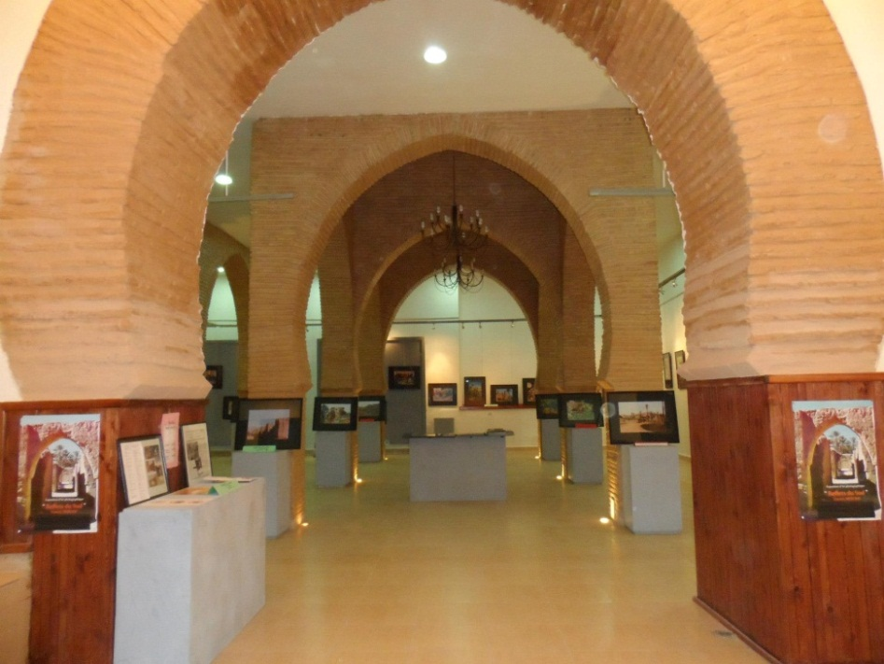
الأبواب
رواق باب الزركان
باب الزركان – عملية الاصلاح الاولى

Slide 21
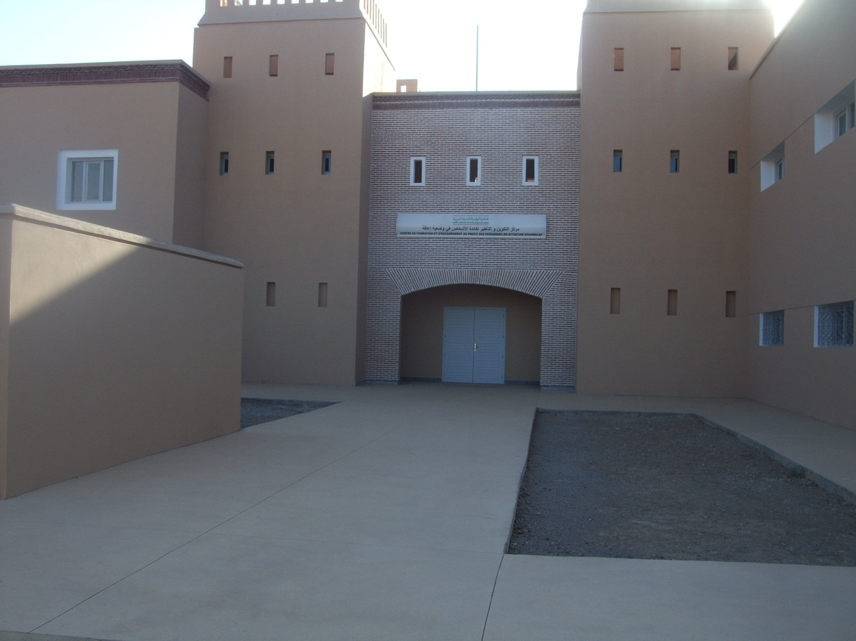
مركب ذوي الاحتياجات الخاصة( الشراكة)

Slide 22
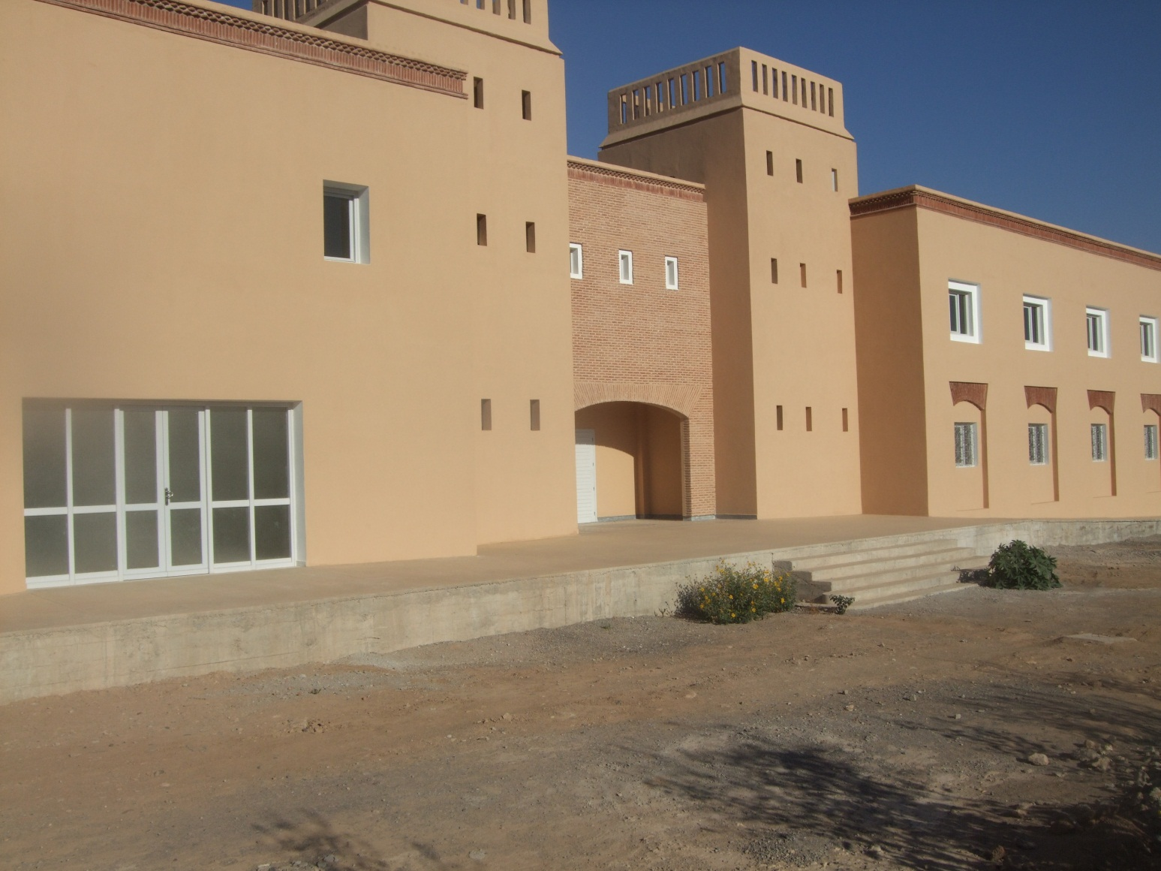
مركب ذوي الاحتياجات الخاصة (الشراكة)

Slide 23
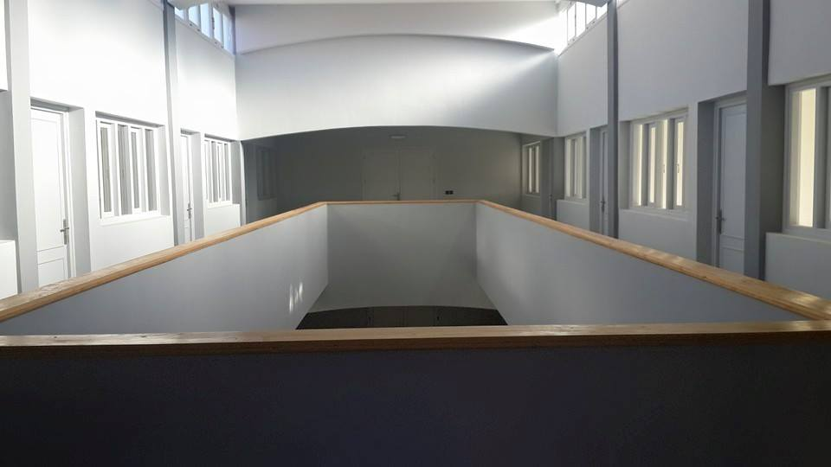
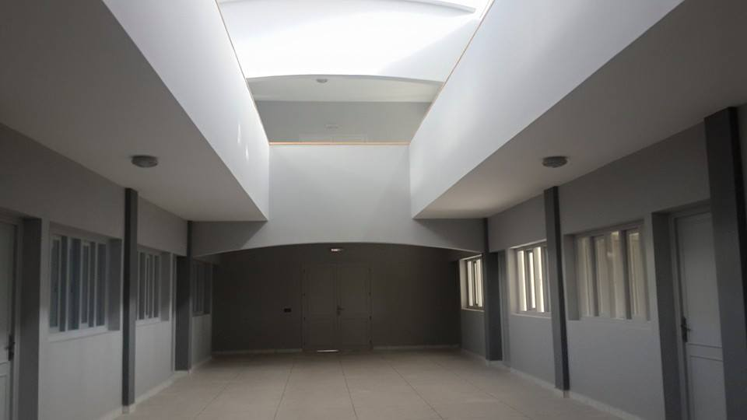
مركب ذوي الاحتياجات الخاصة ( الشراكة)

Slide 24
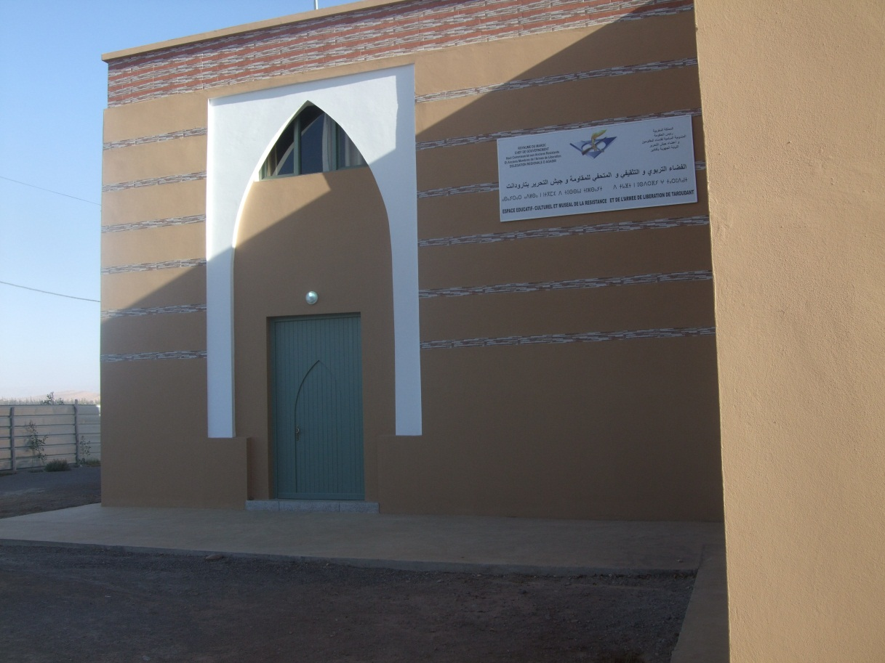
مركب اعضاء المقاومة و جيش التحرير(الشراكة)

Slide 25
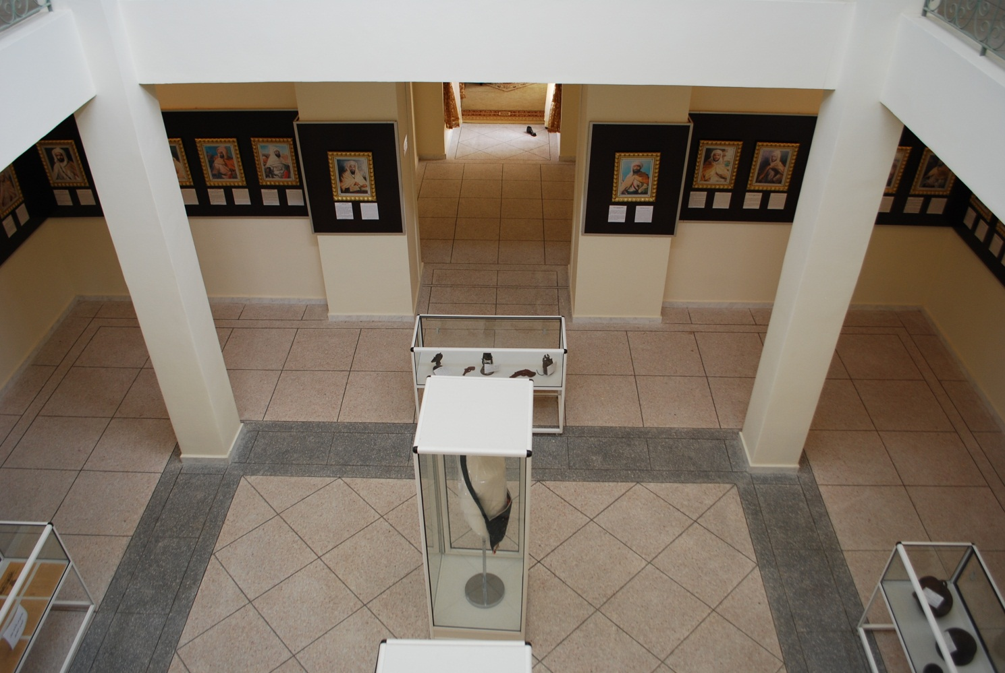
مركب اعضاء المقاومة و جيش التحرير) الشراكة)

Slide 26
شكرا على انتباهكم

